Slide 1
UNIDAD N°1: INTRODUCCIÓN A L AS ESTRUCTURA DE DATOS – Parte 3
Ing. Jaider de la Rosa Bertel
Msc. Ingeniería de Software y Sistemas Informáticos
Docente_ingenieria3@corposucre.edu.co

Slide 2

Agenda:
1. Arreglos – Ordenamiento y Búsqueda.
  Ordenación.
  Algoritmos de ordenación básicos.
  Ordenación por intercambio.
  Ordenación por selección.
  Ordenación por inserción.
  Ordenación por Shell.
  Ordenación rápida (QuickSort).

Slide 3

Arreglos - Ordenamiento
Conceptualización:
La ordenación o clasificación de datos (sort, en inglés) es una operación consistente en disponer un conjunto – estructura- de datos en algún determinado orden con respecto a uno de los campos de los elementos del conjunto.

Slide 4
Arreglos - Ordenamiento
Conceptualización:
Por ejemplo, cada elemento del conjunto de datos de una guía telefónica tiene un campo nombre, un campo dirección y un campo número de teléfono; la guía telefónica está dispuesta en orden alfabético de nombres. Los elementos numéricos se pueden ordenar en orden creciente o decreciente de acuerdo al valor numérico del elemento. En terminología de ordenación, el elemento por el cual está ordenado un conjunto de datos (o se está buscando) se denomina clavel

Slide 5
Arreglos - Ordenamiento
KNUTH (1973)
Ordenación básica
Selección
Inserción
Burbuja
[KNUTH 1973] Donald E. Knulh. The Art of Computer Programming Surfing and Searching. Volumen 3 Addison-Wesley, 1973.

Slide 6
Arreglos - Ordenamiento
Los métodos mas recomendados son el de selección y el de inserción, aunque se estudiará el método de burbuja por ser el más sencillo, pero también es el más ineﬁciente; por esta causa no se recomienda su uso, pero si conocer su técnica.

Slide 7
Arreglos - Ordenamiento
Ordenación por intercambio:
El algoritmo de ordenación tal vez mas sencillo sea el denominado de intercambio, que ordena los elementos de una lista en orden ascendente. El algoritmo se basa en la lectura sucesiva de la lista a ordenar, comparando el elemento inferior de la lista con los restantes y efectuando un intercambio de posiciones cuando el orden resultante de la comparación no sea el correcto.

Slide 8
Arreglos - Ordenamiento
Ordenación por intercambio:
El algoritmo se ilustra con la lista original 8, 4, 6, 2 que ha de convertirse en la lista ordenada 2, 4, 6, 8. El algoritmo efectúa n-1 pasadas (3 en el ejemplo), siendo n el número de elementos, realizando las comparaciones indicadas en las figuras.

Slide 9
Arreglos - Ordenamiento
Ordenación por intercambio:
Pasada 1: El elemento de índice 0 (a [0] ) se compara con cada elemento posterior de la lista de índices 1 , 2 y 3, En cada comparación se comprueba si el elemento siguiente es más pequeño que el elemento de índice 0 y en ese caso, se intercambian. Después de terminar todas las comparaciones, el elemento mas pequeño se sitúa en el índice 0.

Slide 10
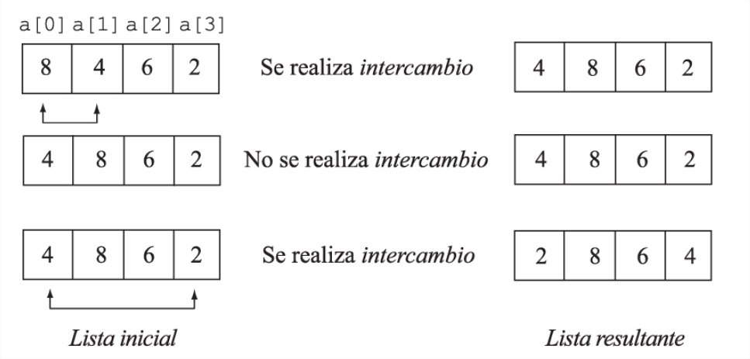
Arreglos - Ordenamiento
Ordenación por intercambio:
Pasada 1:

Slide 11
Arreglos - Ordenamiento
Ordenación por intercambio:
Pasada 2: El elemento más pequeño ya esta en la posición de índice 0, y se considera la sublista restante 8, 6, 4. El algoritmo continúa comparando el elemento de índice 1 con los elementos posteriores de índices 2 y 3. Por cada comparación, si el elemento mayor está en el índice 1 se intercambian los elementos. Después de hacer todas las comparaciones, el segundo elemento más pequeño de la lista se almacena en el índice 1.

Slide 12
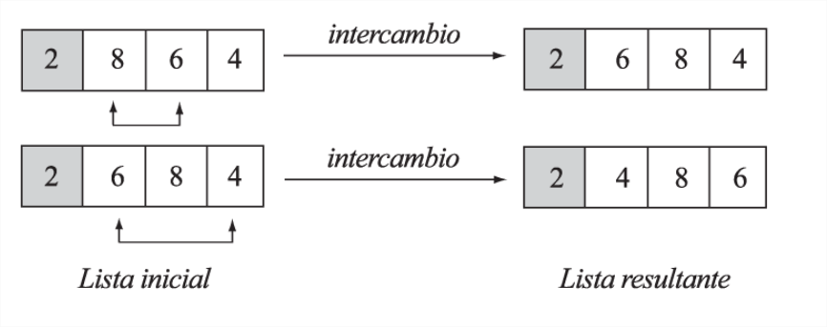
Arreglos - Ordenamiento
Ordenación por intercambio:
Pasada 2:

Slide 13
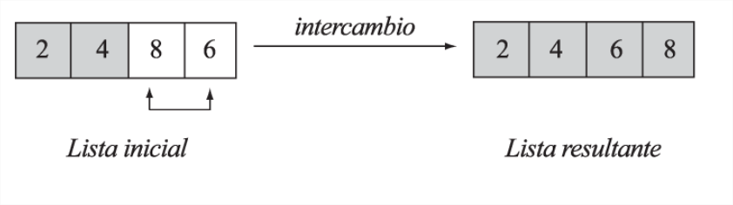
Arreglos - Ordenamiento
Ordenación por intercambio:
Pasada 3: La sublista a considerar ahora es 8, 6, ya que 2, 4 está ordenada. Se produce entre los dos elementos de la sublista una comparación única.

Slide 14
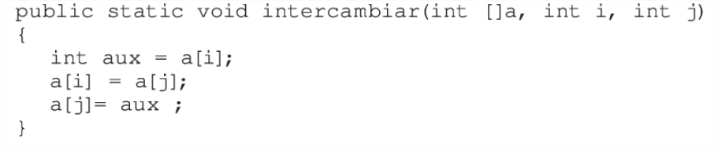
Arreglos - Ordenamiento
Ordenación por intercambio – Codificación:
El método ordlntercambio () implementa el algoritmo descrito utilizando dos bucles anidados. El tipo de los elementos de la lista es entero, es válido cualquier otro tipo ordinal (double, char. . .) Suponiendo que la lista es de tamaño n, el rango del bucle externo va desde el índice 0 hasta n-2. Por cada índice i, se comparan los elementos posteriores de índices j = í +1, i + 2,,,,, n - l, El intercambio (swap) de los elementos a[i] ,a[j] se realiza en el método intercambiar()

Slide 15

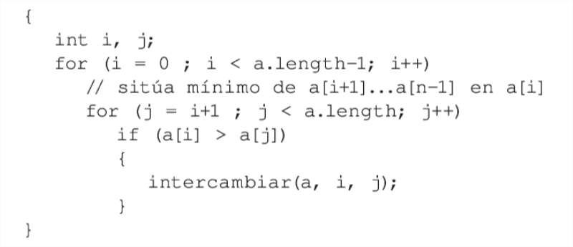
Arreglos - Ordenamiento
Ordenación por intercambio – Codificación:
El array (arreglo) dispone de tantos elementos como posiciones creadas. Por ello el método ordlntercambio() tiene un único argumento (inc [] a); el atributo a.length es el valor del número de elementos (n).

Slide 16
GRACIAS!!

Slide 17
BIBLIOGRAFÍA
ZOHONERO MARTÍNEZ, I. ; JOYANES AGUILAR, L. Estructuras de datos en Java. ed. Madrid etc: McGraw-Hill España, 2008. 562 p. Disponible en: https://elibro.net/es/ereader/corposucre/50117?page=188. Consultado en: 18 Aug 2022
Guardati Buemo, Silvia. Estructuras de datos básicas: programación orientada a objetos con java • Ruiz Rodríguez, R. (2009). Fundamentos de la programación orientada a objetos: una aplicación a las estructuras de datos en Java. El Cid Editor. https://elibro.net/es/lc/corposucre/titulos/34869
Wiener, R., & Pinson, L. J. (2000). Fundamentals of OOP and Data Structures in Java. Cambridge University Press. http://search.ebscohost.com/login.aspx?direct=true&db=nlebk&AN=54565&site=ehost-live
Joyanes Aguilar, Luis. Fundamentos de programación: Algoritmos, estructura de datos y objetos. 4a. Edición. Mexico: Mc Graw Hill,2008

